Slide 1
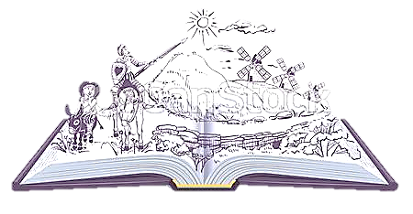


INSTITUCIÓN EDUCATIVA TÉCNICA LA SAGRADA FAMILIA
LENGUA CASTELLANA
GRADO DÉCIMO
Literatura Española. Renacimiento siglo XVI
Docente: María Lizbeth Cárdenas.
Practicante: Paula Andrea Valero.

